Slide 1
Debian Developer
Fernando Ike de Oliveira – fernando.ike@gmail.com

Slide 2
Debian é...
Um projeto de Software Livre
Um projeto de voluntário ao desenvolvimento do Software Livre
Um projeto sem uma sede física
Um projeto sem uma empresa guarda-chuva
Um projeto que desenvolve um Sistema Operacional 100% Livre

Slide 3
O contrato social
1 - Debian será 100% livre
2 - Nó iremos retribuir à comunidade software livre
3 - Nós não escondemos problemas
4 - Nossa prioridade são nossos usuários e o software livre
5 – Programas que não atendem nossos padrões de software livre

Slide 4
Definição Debian de Sotware Livre (DFSG)
1 - Redistribuição Livre
2 - Código Fonte
3 - Trabalhos Derivados
4 - Integridade do código fonte do Autor
5 - Não à discriminação contra pessoas ou grupo

Slide 5
Definição Debian de Sotware Livre (DFSG)
6 - Não à discriminação contra Fins de Utilização
7 - Distribuição de Licença
8 - A Licença Não pode ser especifícica para o Debian
9 - A licença não deve contaminar outros softwares
10 - As licenças GPL, BSD, Artistic são exemplos de licenças livres

Slide 6
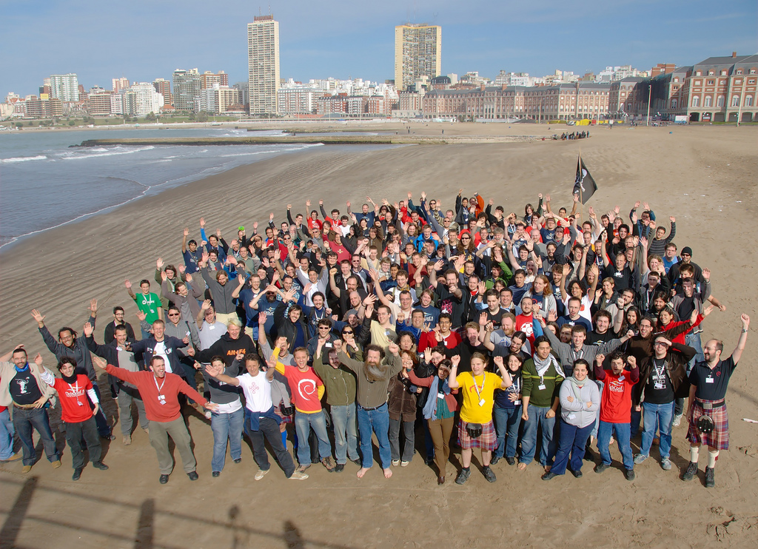

Slide 7
Debian é feito por...
Desenvolvedores
Tradutores
Documentadores
Designers
Administrador de Sistema/Rede
Mantenedores
Usuários

Slide 8
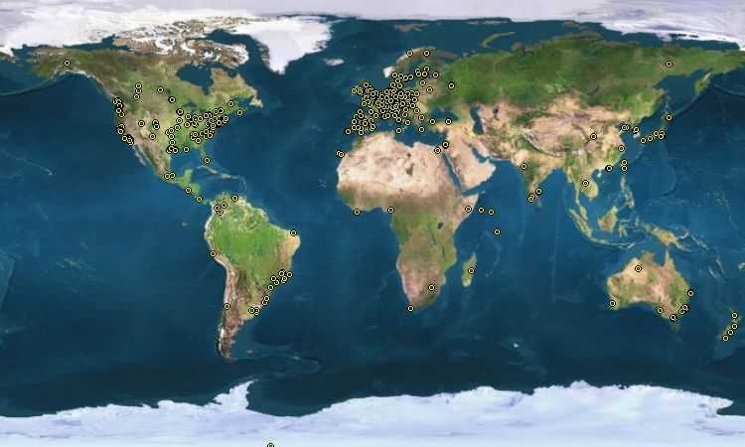

Slide 9
Debian em números...
1013 desenvolvedores
63 idiomas
Plataformas de hardware: (i386, mk68, AMD64, itanium, sparc, s/390, powerpc, mips, arm, alpha, hppa)
Kernels/núcleo (Linux, Gnu/Hurd, FreeBSD)
+ de 500.000 bugs registrados
Listas de discussão, IRC, Wiki,
Git, SVN, Darcs

Slide 10
Debian em números...
Versões lançadas: 10 (1996- )
Versões suportadas simultâneamente: 4
Total de programas suportados no Lenny: 12.538
Total de programas suportados no Sid: 14.754
Total de linhas de código no Lenny: 323 milhôes
Quanto custaria o Debian Lenny: 315 bilhões de dólares

Slide 11
Software entrando no debian
Abre um bug ITP (Intent To Package )
Adequa o software para a Debian Policy e outras regras como Menu, Java-Policy, Python-Policy, etc...
Executa testes com o Lintian
Envia o pacote para um sponsor, time ou sobe p/ os servidores Debian
FTP-Master avalia o pacote: licença, adequação as policy's, etc...

Slide 12
O software no Debian
O software entra no Sid/Unstable
Buildd gera novamente o pacote do programa regularmente
Sem bugs críticos, a Britney envia para Testing/Squeeze
O software migra para stable junto com o novo Stable
O Software deixa de ser suportado quando a saí da OldStable

Slide 13
Processo de lançamento
A equipe de lançamento (Release Manager)
Um pacote pode sofre um Non-Maintainer Update
Time de Segurança
Time de Quality Assurance
Congelamento do Testing
Bug squashing party

Slide 14
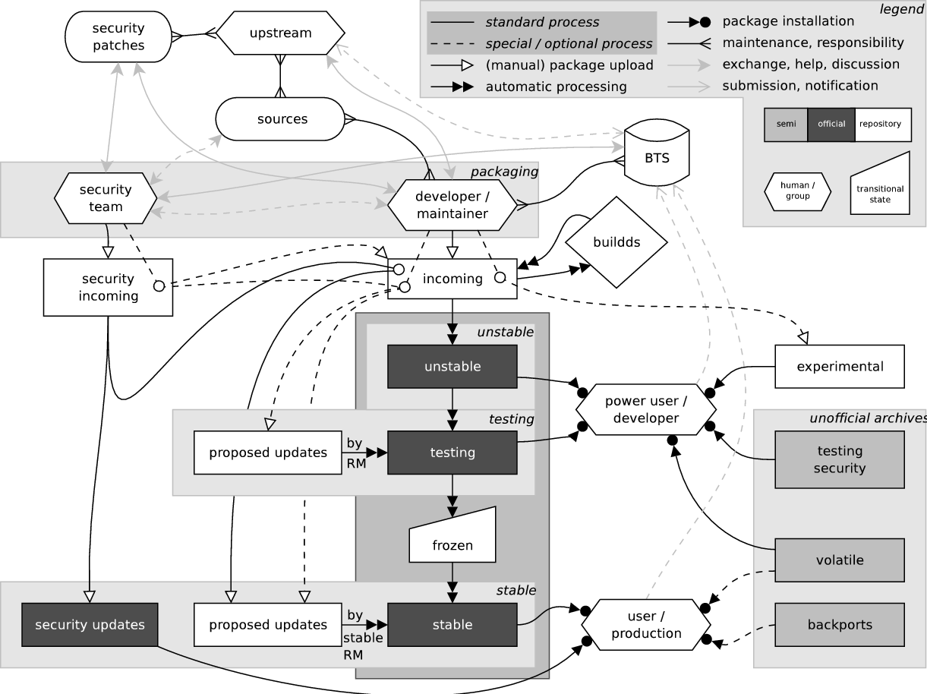

Slide 15
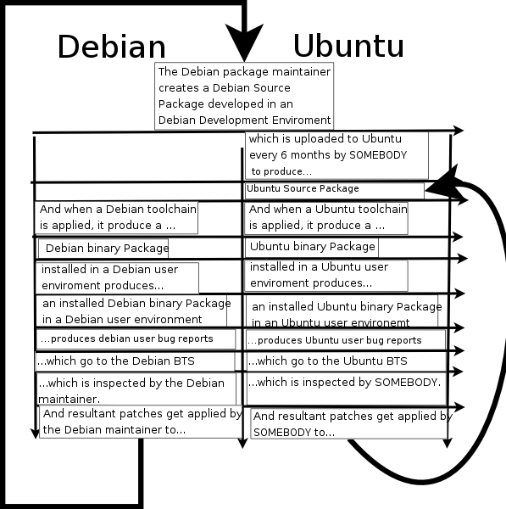

Slide 16
Fim
http://www.debian.org/devel
fernando.ike@ebc.com.br

